Slide 1
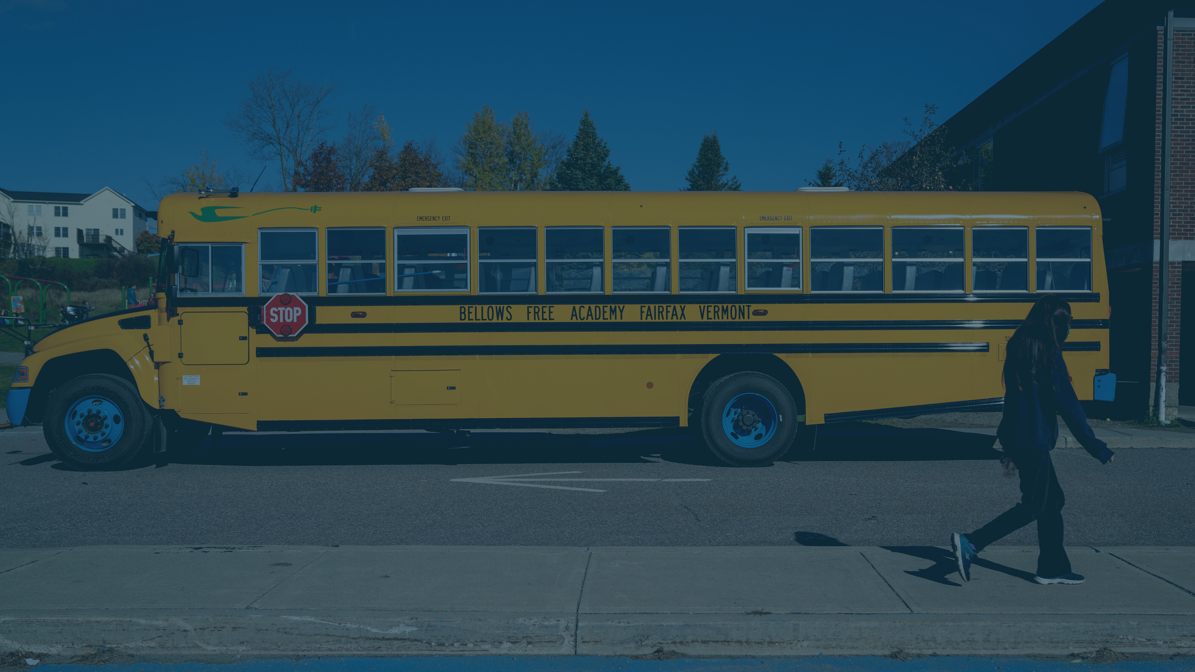
Agregue su logotipo haciendo clic con el botón derech en la imagen > seleccione “cambiar imagen” > y seleccione su archivo de imagen de logotipo
DISTRITO ESCOLAR/NOMBRE DE SU ESCUELA AQUÍ
¿POR QUÉ AUTOBUSES ESCOLARES ELÉCTRICOS?
Una mejor manera de avanzar

Slide 2
Elimine esta diapositiva antes de iniciar la presentación
¿PARA QUIÉN ESTÁ DISEÑADO ESTO?
Plantilla de presentación de Por qué autobuses escolares eléctricos
Líderes administrativos o de transporte que buscan educar a las partes interesadas sobre los beneficios de los autobuses escolares eléctricos.
¿QUÉ INCLUYE ESTA PRESENTACIÓN?
Información sobre las desventajas de los autobuses diésel, los beneficios de los autobuses escolares eléctricos y los próximos pasos clave para avanzar.

Slide 3
Elimine esta diapositiva antes de iniciar la presentación .
¿CÓMO USAR ESTO?
Identifique los objetivos de la presentación y seleccione las diapositivas relevantes en esta presentación que pueden ayudarlo a transmitir ese mensaje.
Lea la leyenda de instrucciones en cada diapositiva, actualice el contenido de la diapositiva según sea necesario y luego elimine la leyenda.
Ingrese al modo “Presentación de diapositivas” haciendo clic en el icono Presentación de diapositivas en la parte inferior derecha.
Actualice y agregue cualquier contenido fuera de las instrucciones para ayudar a transmitir su mensaje.
Revise las notas del orador en cada diapositiva para ver los temas de conversación o información adicional.
Coloque esta presentación en la plantilla estándar de su escuela (si corresponde) y elimine esta diapositiva antes de iniciar la presentación .
Si tiene sugerencias o comentarios, comuníquese con nuestro equipo en nuestro sitio web enhttps://www.wri.org/initiatives/electric-school-bus-initiative
Plantilla de presentación de Por qué autobuses escolares eléctricos

Slide 4
EL ALTO COSTO DE LOS AUTOBUSES DIÉSEL

Slide 5
Ajuste el tiempo que pasa en un autobús al número correcto para su comunidad.
EL ALTO COSTO DE LOS AUTOBUSES DIÉSEL
20 minutos o más
10 veces más contaminación
Los niños pasan entre 20 minutos
a varias horas al día en autobuses escolares.
Los niveles de contaminación dentro de los autobuses diésel más antiguos pueden exceder las áreas circundantes de 5 a 10 veces.
Environment & Human Health, Inc.
Notes:
Notas de oratoria del presentador: Nuestros estudiantes pasan hasta xx minutos/horas en autobuses cada semana. Un informe de Environment and Human Health Inc. descubrió que los niveles de contaminación dentro de los autobuses más antiguos pueden superar las áreas circundantes hasta diez veces.
Fuente: https://www.ehhi.org/reports/diesel/dieselintro.pdf

Slide 6
EL ALTO COSTO DE LOS AUTOBUSES DIÉSEL
Se ha demostrado que la exposición a emisiones de diésel afecta negativamente la salud cognitiva y respiratoria de los niños.
El humo de diésel está clasificado como carcinógeno.
Los niños son más susceptibles
a los efectos dañinos
de las emisiones de diésel.
Se ha demostrado que la exposición a las emisiones de diésel afecta negativamente la salud cognitiva y respiratoria de los niños.
NOx CO PM VOC
Agencia Internacional para la Investigación del Cáncer
Agencia Internacional para la Investigación del Cáncer
EPA
Revisión de la economía de la educación
Notes:
Notas de oratoria del presentador: No se conoce un nivel seguro de exposición al diésel para los niños. Según la EPA y muchos otros estudios, los niños son más susceptibles a los efectos perjudiciales de la emisión de diésel porque tienen frecuencias respiratorias más altas y sus pulmones aún se están desarrollando.
Además de ser un carcinógeno conocido, se ha demostrado que la exposición a las emisiones de diésel afecta la salud respiratoria cognitiva y del desarrollo en niños. Causa enfermedades que provocan ausencias y conducen al deterioro cognitivo.
Fuentes:
https://www.epa.gov/dera/reducing-diesel-emissions-school-buses
https://cpb-us-w2.wpmucdn.com/sites.gsu.edu/dist/f/528/files/2019/08/Bus_EER.pd https://www.ncbi.nlm.nih.gov/pmc/articles/PMC4835031/

Slide 7
Ajuste los costos de combustible y la cantidad de autobuses más antiguos para reflejar los números precisos para su escuela/distrito.
Para calcular los costos de combustible, puede usar $7,000 como el costo promedio anual de combustible para cada autobús diésel por año.
EL ALTO COSTO DE LOS AUTOBUSES DIÉSEL
$XXX en combustible al año
XX autobuses más antiguos
Gastamos $xxx cada año para ponerle combustible a nuestros autobuses.
Tenemos xx autobuses que tienen más de diez años de antigüedad y que probablemente deban reemplazarse en los próximos cinco años. Los autobuses diésel antiguos son costosos de mantener y tienen mayores niveles de contaminación.
Notes:
Notas de oratoria del presentador: Las desventajas de los autobuses diésel también se extienden a los costos de mantenimiento de los autobuses. [insertar el nombre del distrito escolar] gasta aproximadamente $xxx en combustible cada año para operar nuestra flota. Además, tenemos una flota antigua. El autobús diésel generalmente se retira a los 16 años. Esto significa que tenemos xxx autobuses que deberán reemplazarse en los próximos cinco años o menos.
Además, los autobuses más antiguos son costosos de mantener en la carretera y tienen mayores niveles de contaminación.
Verificación de datos para la cantidad de combustible: El autobús escolar promedio viaja 12,000 millas al año y recibe ~7 millas por galón. A ~$3.50 por galón, es decir, aproximadamente $7,000 anuales en combustible por autobús.
Fuente para la edad promedio de jubilación de los autobuses: Según una encuesta realizada por “School Bus Fleet”, el autobús escolar promedio tiene 9 años y se jubiló a los 16 años.

Slide 8
POR QUÉ LAS ESCUELAS SE ESTÁN VOLVIENDO ELÉCTRICAS
Notes:
Notas de oratoria del presentador: Hablemos de por qué las escuelas se están volviendo eléctricas.

Slide 9
POR QUÉ LAS ESCUELAS SE ESTÁN VOLVIENDO ELÉCTRICAS
MÁS SALUDABLE PARA NUESTROS ESTUDIANTES, CONDUCTORES Y LA COMUNIDAD
REDUCCIÓN DE LOS COSTOS DE COMBUSTIBLE, OPERACIÓN Y MANTENIMIENTO
SEGURO, CONFIABLE Y SILENCIOSO
Notes:
Notas de oratoria del presentador: Hay tres razones principales por las que vemos cada vez más escuelas en transición a autobuses escolares eléctricos.
Los autobuses escolares eléctricos son más baratos con el tiempo.
Son seguros y confiables.
Son más saludables para nuestros estudiantes y nuestra comunidad.

Slide 10
COSTOS REDUCIDOS CON EL TIEMPO.
“LA TRANSICIÓN A AUTOBUSES ELECTRICOS PRODUCIRÍA UN IMPACTO POSITIVO MASIVO EN LOS AHORROS DE LOS COSTOS PARA LAS ESCUELAS
Voluntario de Madres Saliendo del Frente, Westchester, NY
Notes:
Notas de oratoria del presentador: Primero vamos a hablar de los costos.
Fuente: https://thehudsonindependent.com/electric-school-buses-to-roll-out-for-westchester/

Slide 11
COSTOS DE COMBUSTIBLE REDUCIDOS
Los costos de carga en comparación con los costos de abastecimiento de combustible se reducen entre un 40 y un 75%.
Los autobuses escolares eléctricos son más eficientes de operar en comparación con los autobuses diésel.
Los autobuses escolares eléctricos pueden ahorrarles a las escuelas $6,000 anuales en costos de combustible y mantenimiento.
Centro de datos de combustible alternativo
Fueleconomy.gov
La iniciativa global de Clinton
Notes:
Notas de oratoria del presentador: Los costos de cargar un autobús escolar eléctrico en comparación con el combustible de un autobús diésel son entre un 40 % y un 75 % más bajos. Los autobuses escolares eléctricos son más eficientes de operar, lo que significa que el 77-90 % de la energía eléctrica extraída de la red (o de otro lugar) se utiliza para alimentar las ruedas del vehículo. En los motores de combustión interna, la mayor parte de la energía almacenada en la gasolina o el diésel se pierde por calor y fricción. Solo alrededor del 25 al 40 % de la energía almacenada en el diésel se utiliza para alimentar las ruedas del vehículo. La Clinton Global Initiative ha descubierto que los autobuses escolares eléctricos pueden ahorrarles a las escuelas $6,000 anuales en costos de combustible y mantenimiento.
Fuentes:
Costos de cargos:
https://afdc.energy.gov/fuels/prices.html)
Datos anecdóticos de distritos escolares con ESB:
https://www.nytimes.com/2020/01/22/business/energy-environment/electric-school-buses.html
https://www.etransenergy.com/Thought-Leadership/Electric-School-Bus-Fleet
Eficiencia:
https://www.fueleconomy.gov/feg/evtech.shtml
https://theicct.org/the-ever-improving-efficiency-of-the-diesel-engine/

Slide 12
BENEFICIOS DE LOS
AUTOBUSES ELECTRICOS
Los precios estables de la electricidad hacen que los costos operativos y de abastecimiento de combustible sean más predecibles para los distritos escolares.
Casi el 70 % del gasto en electricidad permanece dentro de las economías locales y regionales.
Las oportunidades de integración de vehículo a red y de vehículo a edificio pueden mejorar la resiliencia del distrito escolar.
Alianza Sur para la Energía Limpia
Notes:
Notas de oratoria del presentador: Los precios de la electricidad son más estables, lo que nos permite tener costos más predecibles. Las inversiones eléctricas también permanecen dentro de nuestra comunidad. Finalmente, las baterías de los autobuses escolares eléctricos pueden alimentar la electricidad de vuelta a los edificios cercanos y a la red eléctrica, lo que aumenta la resiliencia de la comunidad y el valor de los autobuses para las escuelas y los servicios públicos locales.
Fuentes:
Casi el 70 % > https://cleanenergy.org/blog/electric-vehicles-could-add-47-billion-annually-to-southeast-economy y también: https://www.mdpi.com/2032-6653/8/4/996/pdf

Slide 13
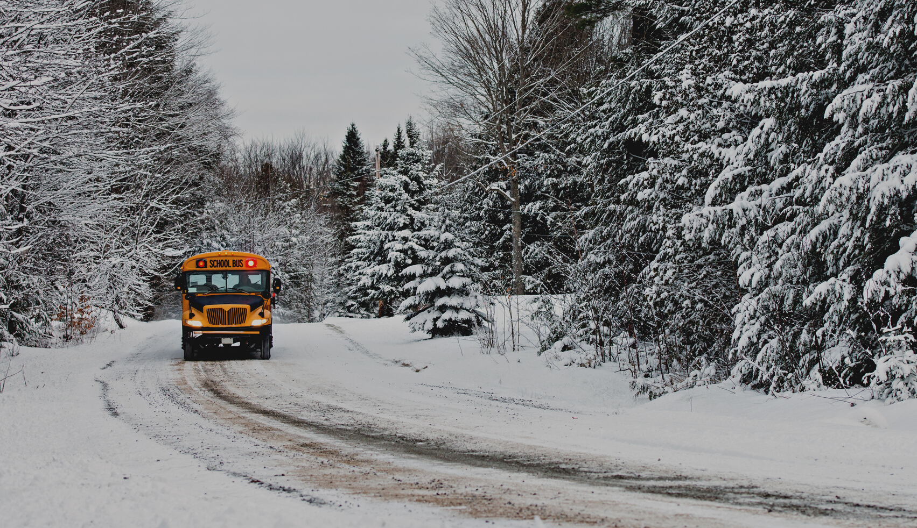
SEGURO Y CONFIABLE.
“LOS AUTOBUSES ELÉCTRICOS ESTÁN MUY BIEN FABRICADOS, SE CONDUCEN SIN PROBLEMAS Y FUNCIONAN BIEN”.
Conductor de autobús escolar en San Diego

Slide 14
AHORROS DE MANTENIMIENTO
Menos piezas móviles en un motor de autobús escolar eléctrico en comparación con un motor diésel significa menos para reparar.
Ahorros de mantenimiento de hasta un 60% en comparación con los autobuses escolares diésel.
El personal de la flota debe estar capacitado y recibir apoyo durante la transición para lograr estos ahorros.
Flota de autobuses escolares
Energía dominante
Notes:
Notas de oratoria del presentador: Los autobuses diésel son conocidos por ser difíciles y costosos de mantener. Con los autobuses eléctricos hay menos piezas móviles, por lo que hay menos que romper y reparar. Esto genera ahorros de mantenimiento de hasta el 60 %. Para garantizar que nuestra escuela logre estos ahorros, queremos apoyar al personal de la flota durante la transición a los autobuses escolares eléctricos.
Fuentes:
https://www.schoolbusfleet.com/10139866/electric-school-bus-maintenance-key-similarities-differences
https://news.dominionenergy.com/2020-01-16-Dominion-Energy-Moves-Forward-with-Electric-School-Bus-Program;
Lion Bus predice ahorros de mantenimiento del 60 % en comparación con el diésel
Thomas Bus predice ahorros de $4,400 anuales
Clinton Global Initiative predice ahorros de $4,400 anuales (citados aquí: https://uspirg.org/sites/pirg/files/reports/US_EL%20buses%202021%20scrn.pdf).

Slide 15
MÁS SALUDABLES PARA LOS NIÑOS Y LAS COMUNIDADES Y
MEJOR PARA EL PLANETA.
“ES MARAVILLOSO NO TENER QUE VISITAR LA BOMBA DIÉSEL TODOS LOS DÍAS Y TENER QUE INHALAR ESOS VAPORES”.
Conductor de autobús escolar en San Diego

Slide 16
NIÑOS Y COMUNIDADES MÁS SALUDABLES
La calidad del aire en los autobuses no está regulada por la EPA.
Los autobuses escolares eléctricos tienen cero emisiones de tubos de escape.
Los autobuses escolares eléctricos podrían mejorar la calidad del aire dentro y fuera del autobús.
Notes:
Notas de oratoria del presentador: Los autobuses escolares eléctricos no emiten emisiones de tubos de escape, lo que mejora la calidad del aire dentro y fuera del autobús.

Slide 17
Si selecciona la siguiente diapositiva, elimine esta diapositiva.
MEJOR PARA EL PLANETA
Los autobuses eléctricos reducen los GEI
La electrificación completa tiene un gran impacto
Con electricidad limpia, las emisiones de energía de los autobuses escolares eléctricos de pozo a rueda podrían ser más del 99% más bajas que las de los autobuses escolares diésel.
Electrificar toda la flota de autobuses escolares de los EE. UU. evitaría casi 7.5 millones de toneladas métricas de emisiones de CO2 por año,
Instituto Mundial de Recursos
Instituto Mundial de Recursos
Basado en AFLEET Tool 2020, 480,000 autobuses escolares, 15,000 millas por año. Esta es una estimación conservadora, suponiendo que todas las ESB usarían la combinación de electricidad promedio actual de EE. UU., pero las reducciones de emisiones serían mayores con una combinación de electricidad futura más limpia. Esto supone una línea de base donde todos los autobuses escolares son diésel, excepto los autobuses de gas natural y propano. Incluir autobuses de combustibles fósiles de emisión más baja en el escenario de referencia reduciría el potencial de reducción de emisiones relativas de ESBS.
Notes:
Notas de oratoria del presentador: Con electricidad limpia, las emisiones de energía de pozo a rueda de las ESB podrían ser más del 99 % más bajas que las de los autobuses escolares diésel.
Convertir todos los autobuses escolares de EE. UU. en eléctricos hoy evitaría casi 7.5 millones de toneladas métricas de emisiones de CO2 por año, lo que equivale a sacar más de 1.6 millones de automóviles de la carretera, y una disminución del 61 % en comparación con una flota de autobuses escolares totalmente diésel.
Fuente:
Vermont ANR predice ahorros de GEI del 97 %
Egrid proporciona una gama de factores de emisiones asociados con la generación de electricidad: https://www.epa.gov/egrid

Slide 18
Diapositiva alternativa para enfocarse en su impacto. Para generar los ahorros de GEI, consulte las notas del presentador.
Puede calcular sus ahorros de GEI aquí: https://afleet.es.anl.gov/hdv-emissions-calculator/
MEJOR PARA EL PLANETA
Podríamos ahorrar el xx % de GEI
La electrificación completa tiene un gran impacto
Al convertir la flota a autobuses escolares eléctricos, podríamos ahorrar el xx % de los GEI anualmente.
Electrificar toda la flota de autobuses escolares de los EE. UU. podría evitar casi 7.5 millones de toneladas métricas de emisiones de CO2 por año,
Análisis preliminar por el Instituto Mundial de Recursos.
Basado en AFLEET Tool 2020, 480,000 autobuses escolares, 15,000 millas por año. Esta es una estimación conservadora, suponiendo que todas las ESB usarían la combinación de electricidad promedio actual de EE. UU., pero las reducciones de emisiones serían mayores con una combinación de electricidad futura más limpia. Esto supone una línea de base donde todos los autobuses escolares son diésel, excepto los autobuses de gas natural y propano. Incluir autobuses de combustibles fósiles de emisión más baja en el escenario de referencia reduciría el potencial de reducción de emisiones relativas de ESBS.
Notes:
Notas de oratoria del presentador: Al convertir nuestra flota en autobuses escolares eléctricos, podríamos ahorrar xx GEI anualmente.
Convertir todos los autobuses escolares de EE. UU. en eléctricos hoy evitaría casi 7.5 millones de toneladas métricas de emisiones de CO2 por año, lo que equivale a sacar más de 1.6 millones de automóviles de la carretera, y una disminución del 61 % en comparación con una flota de autobuses escolares totalmente diésel.

Slide 19
A DÓNDE VAMOS DESDE AQUÍ

Slide 20
Sume el millaje promedio de las rutas.
Elimine el punto de clima frío si esto no se aplica a su ubicación.
LOS AUTOBUSES ESCOLARES ELÉCTRICOS PUEDEN SATISFACER LAS NECESIDADES DEL DISTRITO DE [INSERTAR NOMBRE]
ALINEACIÓN DEL RANGO
Nuestra ruta promedio es de xx millas y el rango de la batería para el Tipo C es de 135 a 210 millas.
LISTOS PARA EL CLIMA FRÍO
Existen diferentes opciones de calefacción para adaptarse a climas fríos.
OPCIONES DE CARGA
Podemos evaluar la carga óptima para satisfacer las necesidades de la ruta.
Notes:
Notas de oratoria del presentador: Los autobuses escolares eléctricos satisfacen las necesidades de nuestra escuela/distrito. Nuestras rutas típicas se encuentran dentro del alcance de los autobuses. Hay opciones para satisfacer las necesidades de climas fríos como el nuestro y determinaremos los mejores escenarios de carga para satisfacer nuestras necesidades únicas.

Slide 21
EL MOMENTO ES AHORA
LOS PRINCIPALES DISTRITOS ESCOLARES ESTÁN AVANZANDO HACIA LOS AUTOBUSES ESCOLARES ELÉCTRICOS
Más de 1,800 autobuses escolares eléctricos han sido comprometidos por 354 distritos escolares u operadores de flotas en 36 estados. Pero con la gran mayoría todavía en diésel, ahora es el momento de traer esta innovación a nuestro distrito.
MERCADO EN CRECIMIENTO
Todos los principales fabricantes de autobuses escolares ahora están fabricando autobuses escolares eléctricos que nos permiten determinar la tecnología óptima para nuestra escuela.
Notes:
Notas de oratoria del presentador: 24 estados han implementado autobuses escolares eléctricos. Mencione si se han implementado ESB en su estado (CA, MA, NY, MN, WA, ND, MI y próximamente VA, NJ, VT, MD, ME, IL, IN, WI, AZ, NM, OK, TN, AL, GA, NC, MO, OR). Pero entre el 90 y el 95 % de los autobuses siguen siendo diésel. Pasar a los autobuses escolares eléctricos ahora muestra a nuestra escuela un compromiso con la innovación y la mejora.
Operativamente, es más fácil pasar a los autobuses eléctricos que no hacerlo. Todos los principales fabricantes de autobuses escolares están fabricando ESB, lo que nos da opciones para seleccionar la mejor tecnología para nuestra escuela.

Slide 22
¿DÓNDE PUEDE ENCONTRAR AUTOBUSES ESCOLARES ELÉCTRICOS HOY?
Autobuses escolares eléctricos comprometidos* por estado
Los autobuses escolares eléctricos operan en todo tipo de comunidad, y se han comprometido más de 1,800 en 36 estados.
Compromisos estatales líderes:
California: 792 autobuses escolares eléctricos
Maryland: 332 autobuses escolares eléctricos
Florida: 218 autobuses escolares eléctricos
Instituto Mundial de Recursos
Notes:
Notas de oratoria del presentador: Al convertir nuestra flota en autobuses escolares eléctricos, podríamos ahorrar xx GEI anualmente.
Convertir todos los autobuses escolares de EE. UU. en eléctricos hoy evitaría casi 7.5 millones de toneladas métricas de emisiones de CO2 por año, lo que equivale a sacar más de 1.6 millones de automóviles de la carretera, y una disminución del 61 % en comparación con una flota de autobuses escolares totalmente diésel.

Slide 23
USAR FINANCIAMIENTO PARA COMPENSAR LOS COSTOS
CÓMO ACCEDER A FONDOS PARA TRAER AUTOBUSES ELÉCTRICOS A NUESTRA FLOTA
El costo inicial de un autobús escolar eléctrico es 3 veces mayor que el de un autobús diésel, pero hay fondos récord disponibles para reducir los costos.
Notes:
Notas de oratoria del presentador: Los autobuses escolares eléctricos son más costosos que los autobuses diésel, pero se asignan cada vez más fondos para reducir los costos iniciales de un autobús.

Slide 24
No dude en editar o personalizar los pasos según dónde se encuentre en el viaje
Obtener aportes de las partes interesadas de la comunidad y la escuela
Involucrar al contratista del autobús escolar si utiliza uno
Interactuar con la empresa de electricidad
Identificar rutas que puedan ser favorecidas fácilmente por un autobús eléctrico
Evaluar nuestro sitio para la carga
Conseguir Financiamiento
Adquirir autobuses e instalar cargadores
Hacer seguimiento de las métricas (ahorros de costos, emisiones) e informar sobre los beneficios
NUESTROS PRÓXIMOS PASOS
Notes:
Notas de oratoria del presentador: Estos son nuestros próximos pasos clave para avanzar.

Slide 25
Diapositiva alternativa para ilustrar la hoja de ruta para la electrificación.
NUESTROS PRÓXIMOS PASOS
De 3 a 6 meses
12 a 24 meses
En curso
MAPA DE RUTA
Visión y estudio de mercados
Participación de la comunidad y las partes interesadas
Investigación de financiamiento
Creación de hojas de ruta
PLANIFICACIÓN Y ADQUISICIÓN
Evaluación de la instalación y del sitio
Planes de operaciones, flota e infraestructura
Evaluación de adquisiciones y RFI/RFPS
INFRAESTRUCTURA DE CARGA
Coordinación de servicios públicos para tarifas y requisitos de interconexión
Actualizaciones de depósitos de autobuses y emparejamiento solar
Instilación y evaluación del cargador
PRUEBAS Y CAPACITACIÓN
Pruebas de flota y equipos
Capacitación para conductores y mecánicos
IMPLEMENTACIÓN Y ESCALAMIENTO
Implementación de flota
Monitoreo, capacitación e informes
Extensión comunitaria y divulgación de las lecciones aprendidas
Estrategia de escalamiento
Notes:
Notas de oratoria del presentador: Los autobuses escolares eléctricos son más costosos que los autobuses diésel, pero se asignan cada vez más fondos para reducir los costos iniciales de un autobús.

Slide 26
AQUÍ PARA AYUDAR
WRI
VEIC
Nombre
Correo electrónico
Número de teléfono
Nombre
Correo electrónico
Número de teléfono

Slide 27
GRACIAS

